Slide 1
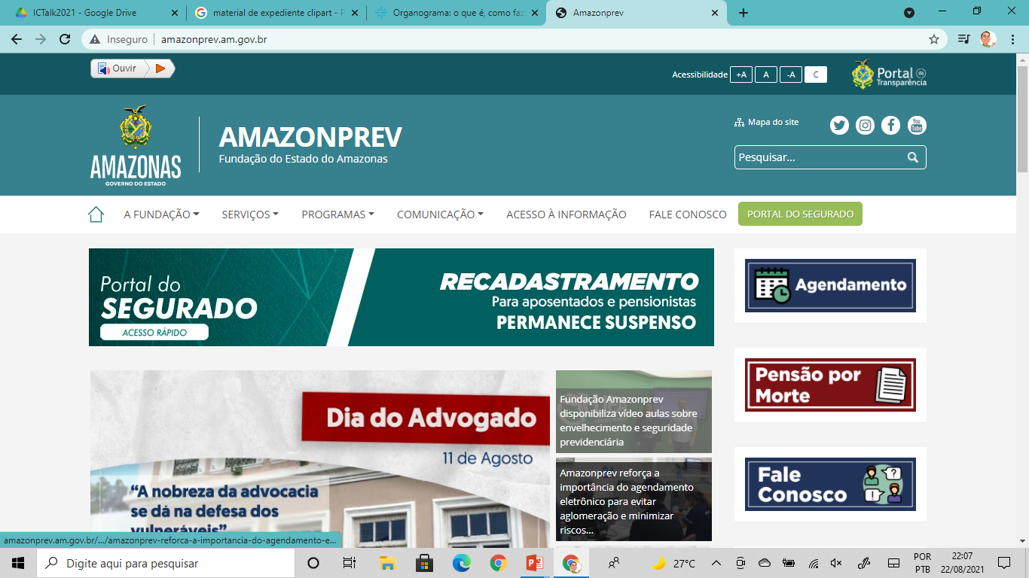
AMAZONPREV
JAN-2022
SISTEMA DE GESTÃO INTEGRADO
NBR ISO 9001: 2015
PRO GESTÃO

Slide 2
Adorei o atendimento, esclareceram as minhas duvidas! (Sra. Teresinha Lins – Pensionista)
Elogio ao Atendimento
Janeiro de 2022
Ótimo atendimento da funcionária Cinthia, muito obrigada! (Sra. Brasileia – Aposentada)
Resolveram meu problema bem rápido, muito obrigada! (Sr. Félix Geraldo – Aposentado)

Slide 3
CONTEXTO ORGANIZACIONAL
ISO 9001 – Item X
Pro Gestão – Item Y

Slide 4
Contexto Organizacional
Janeiro de 2022
CONSEQUÊNCIA
CAUSA
EFEITO
Redução nas atividades de análise processuais
Afastamento de cerca de 47% do quadro funcional
Pandemia da variante ÔMICRON
Sistema Orçamentário Financeiro da SEFAZ Bloqueado no Âmbito Estadual
Paralização de efetivação de empenhos e pagamento dos fornecedores
Período de Parametrização do Sistema AFI (SEFAZ)

Slide 5
Contexto Organizacional
Legislação Aplicável à Amazonprev

Slide 6
Contexto Organizacional
Legislação Aplicável à Amazonprev

Slide 7
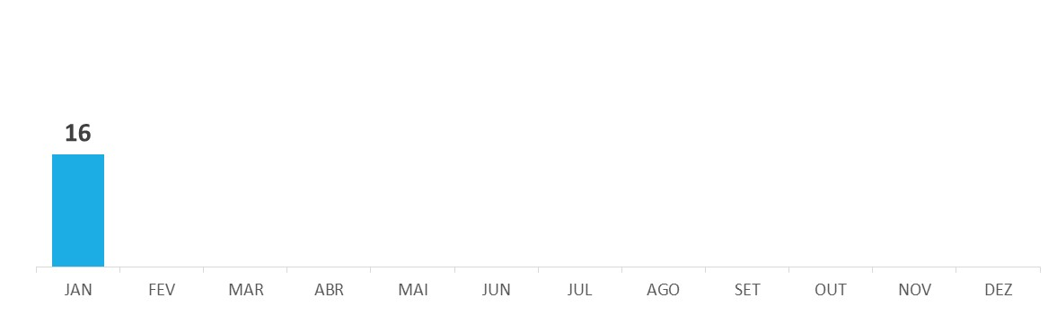
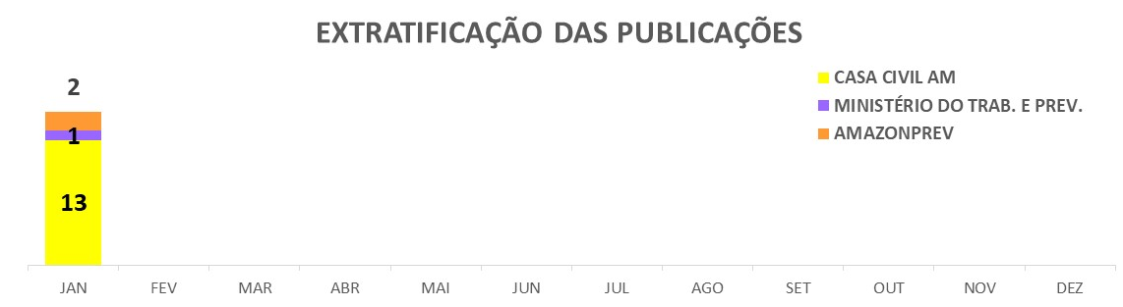
Contexto Organizacional
Legislação Aplicável à Amazonprev

Slide 8
FOCO NO CLIENTE
ISO 9001 – Item X
Pro Gestão – Item Y

Slide 9
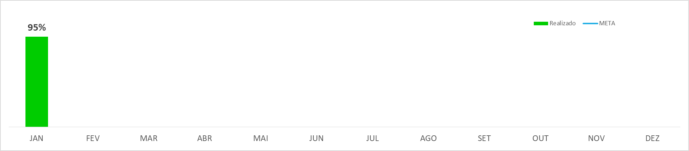
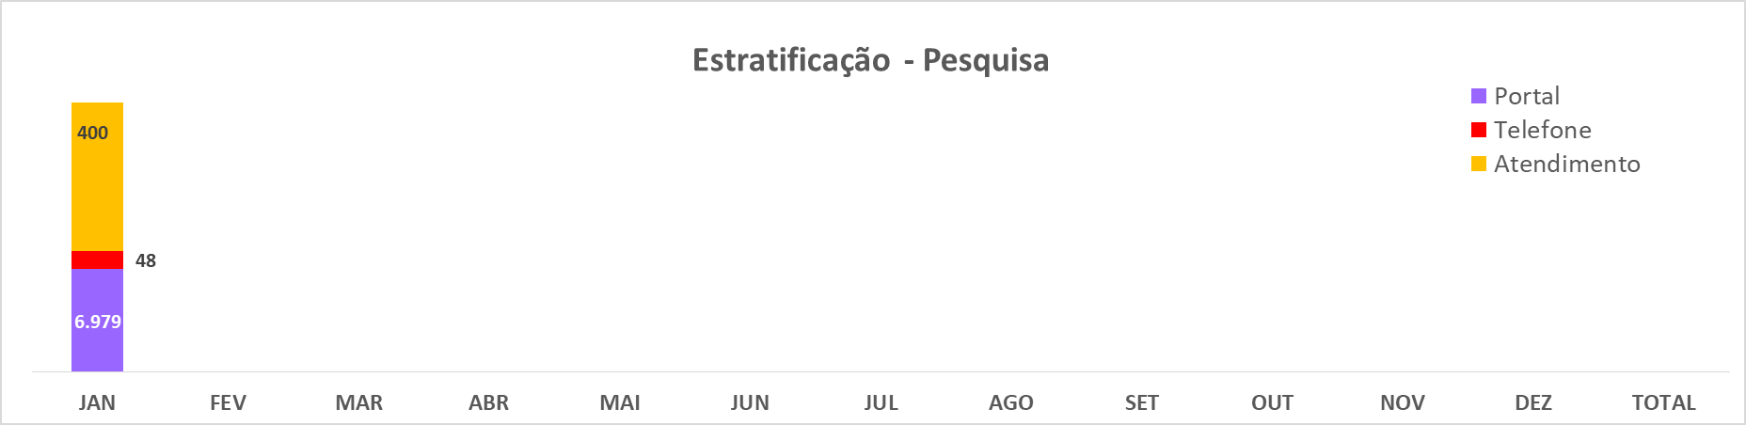
Foco no Cliente
Satisfação dos Clientes em Relação ao Atendimento da AMAZONPREV

Slide 10
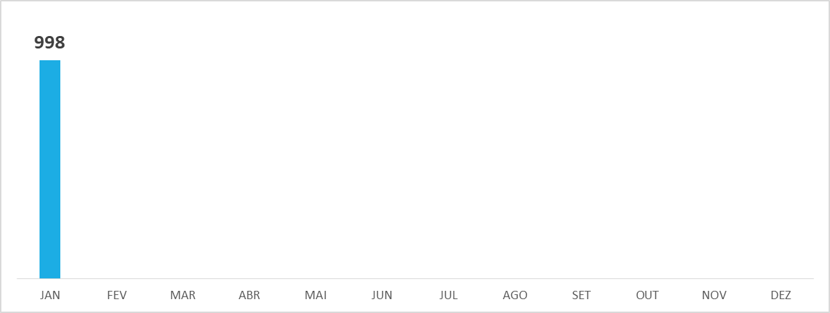
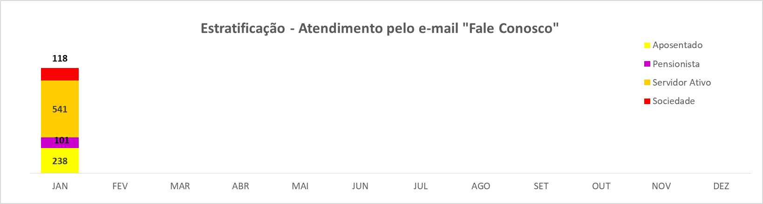
Foco no Cliente
Atendimento ao Cliente Através do e-mail “Fale Conosco”

Slide 11
Foco no Cliente
Atendimento ao Cliente Através do e-mail “Fale Conosco”

Slide 12
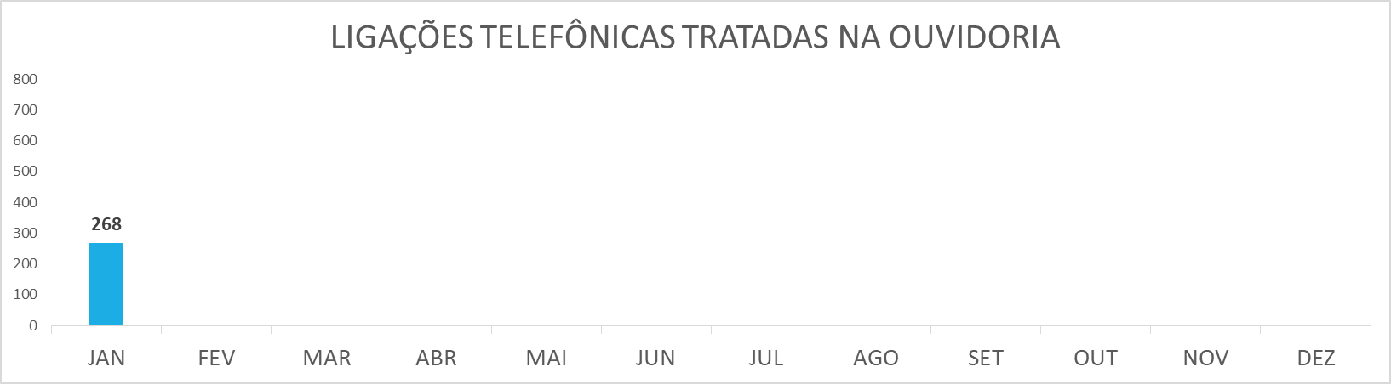
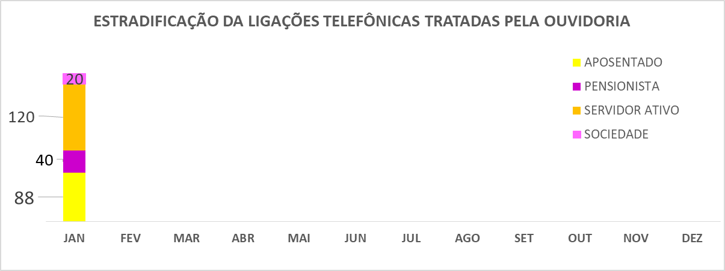
Foco no Cliente
Atendimento ao Cliente através do Telefone da Ouvidoria

Slide 13
Foco no Cliente
Atendimento ao Cliente através do Telefone da Ouvidoria

Slide 14
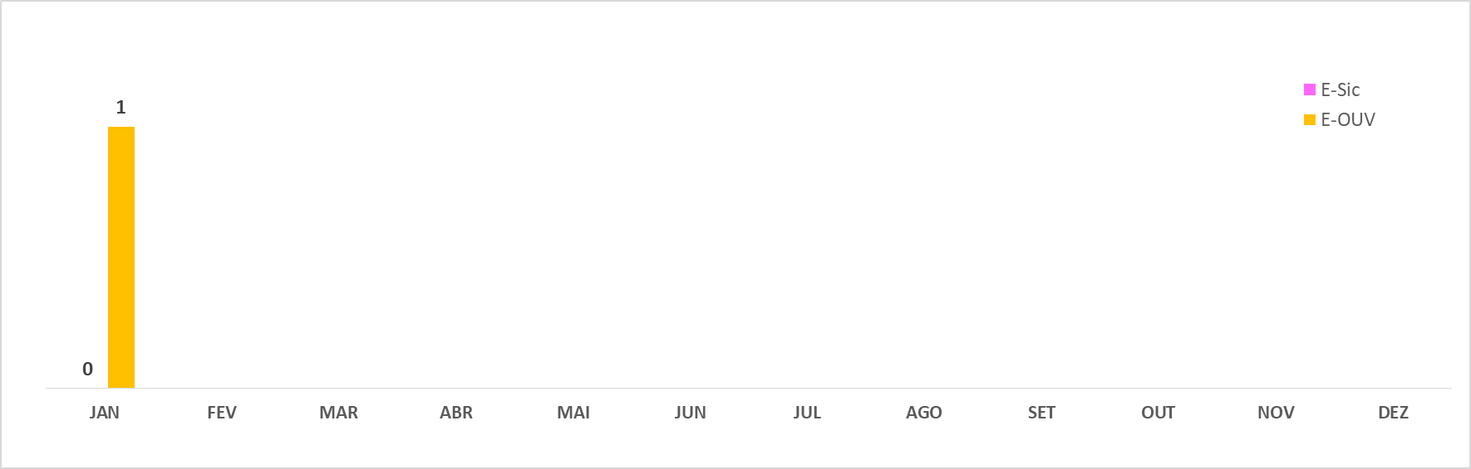
Foco no Cliente
Registro “E ouv-ESIC”

Slide 15
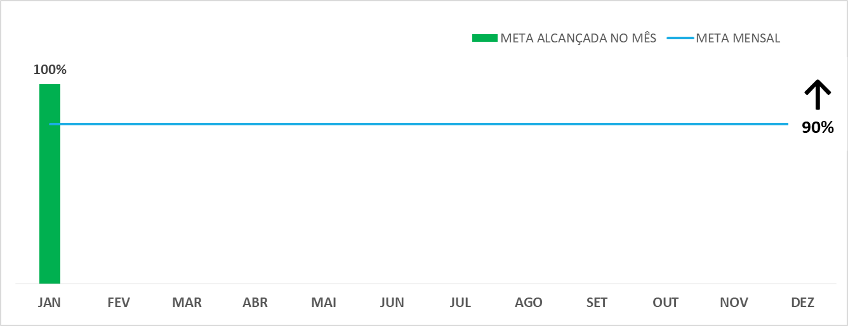
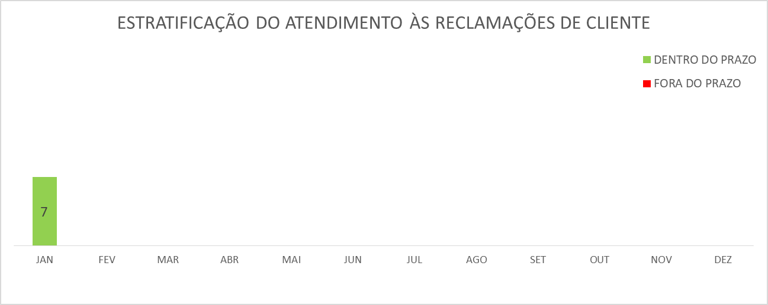
Foco no Cliente
Atendimento das Reclamações de Clientes em até 5 dias úteis

Slide 16
AVALIAÇÃO DE DESEMPENHO
ISO 9001 – Item X
Pro Gestão – Item Y

Slide 17
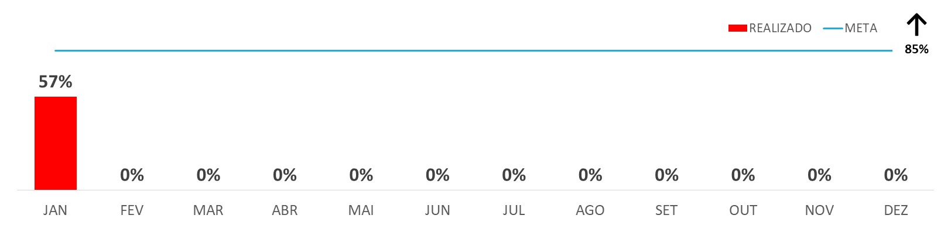
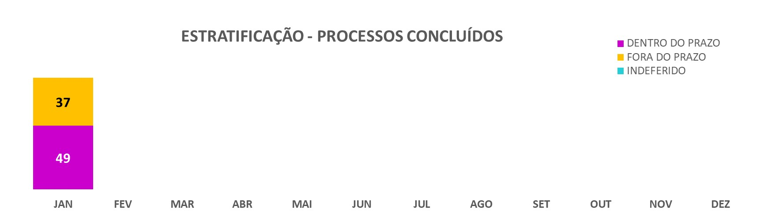
Avaliação de Desempenho
Aposentadorias Concluídas Dentro do Prazo de 45 dias úteis

Slide 18
Avaliação de Desempenho
Aposentadorias Concluídas Dentro do Prazo de 45 dias úteis

Slide 19
Avaliação de Desempenho
Aposentadorias Concluídas Dentro do Prazo de 45 dias úteis

Slide 20
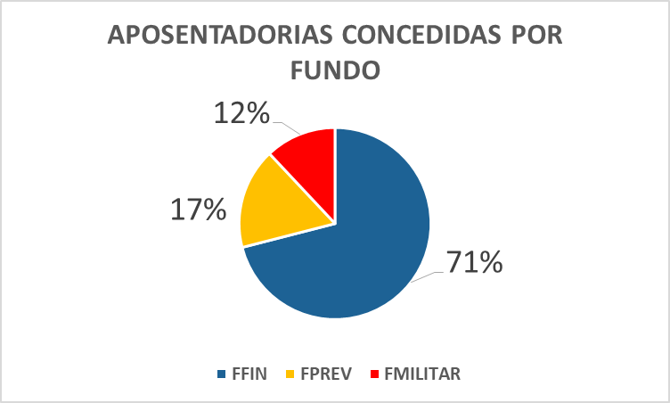
Avaliação de Desempenho
Aposentadorias Concluídas Dentro do Prazo de 45 dias úteis

Slide 21
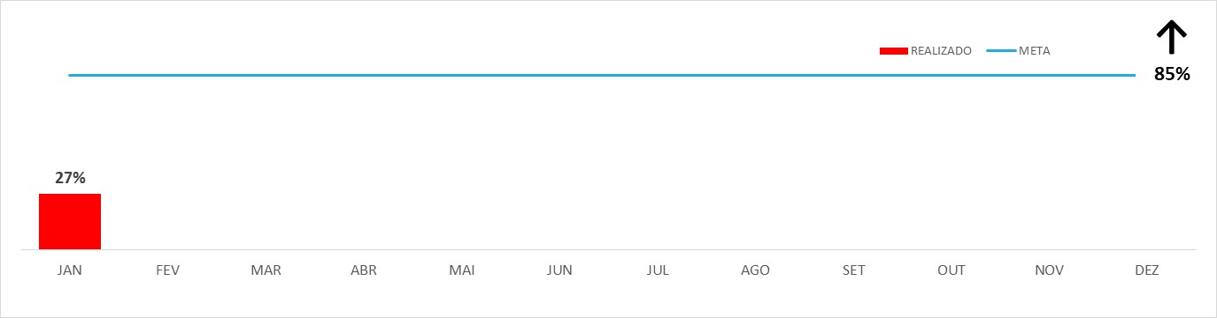
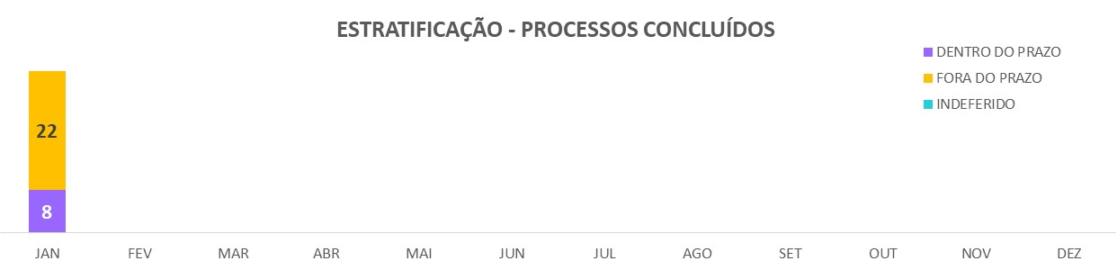
Avaliação de Desempenho
Pensões Concedidas Dentro do Prazo de 20 dias Úteis

Slide 22
Avaliação de Desempenho
Pensões Concedidas Dentro do Prazo de 12 dias Úteis

Slide 23
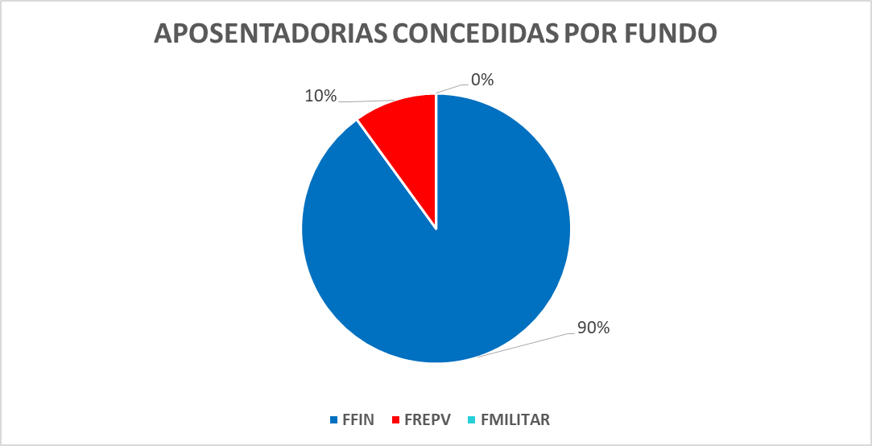
Avaliação de Desempenho
Pensões Concedidas Dentro do Prazo de 12 dias Úteis

Slide 24
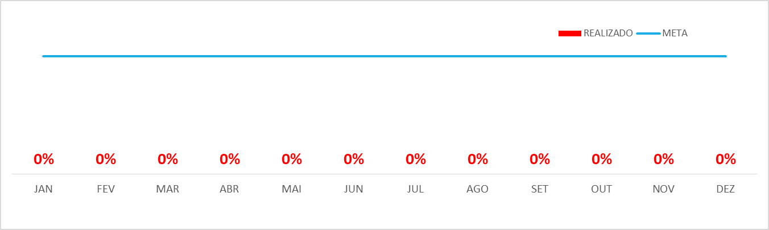
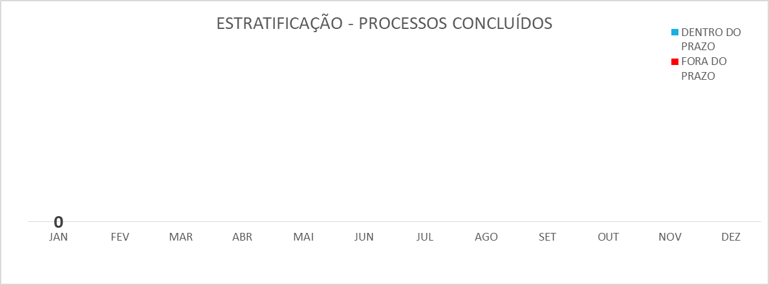
Avaliação de Desempenho
Revisão de Benefícios Concluídos Dentro do Prazo de 60 dias úteis
85%

Slide 25
Avaliação de Desempenho
Revisão de Benefícios Concluídos Dentro do Prazo de 60 dias úteis

Slide 26
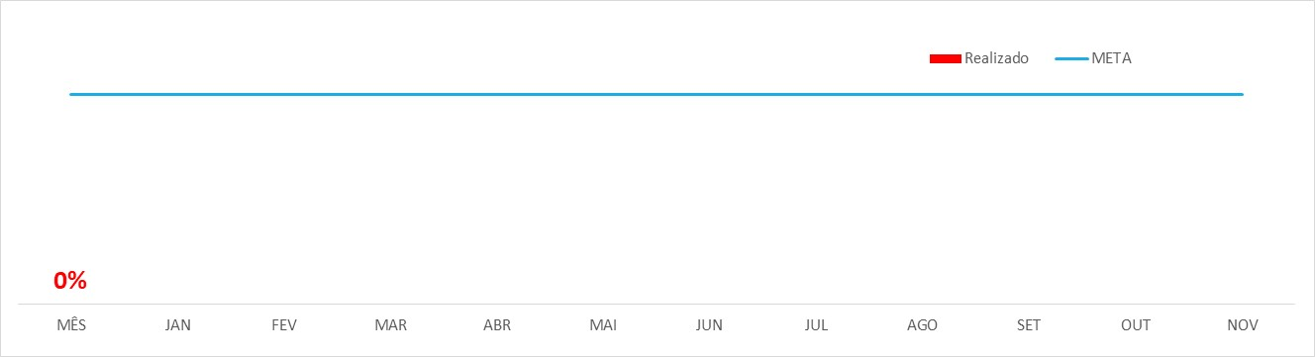
Avaliação de Desempenho
Recadastramento de 95% da Massa de Segurados
95%
Recadastramento suspenso por força do Decreto nº 42.061 de 16/03/2020.
Conforme Planejamento Estratégico 2022-2025, através da ação A_4.1.1.H – Contratar e implantar Sistema de Reconhecimento Facial para a realização do recadastramento. Informamos que em Março será realizada a prova de conceito com o Sistema “Meu RPPS”, da Empresa Agenda Assessoria, a fim de darmos continuidade ao processo de contratação do serviço.

Slide 27
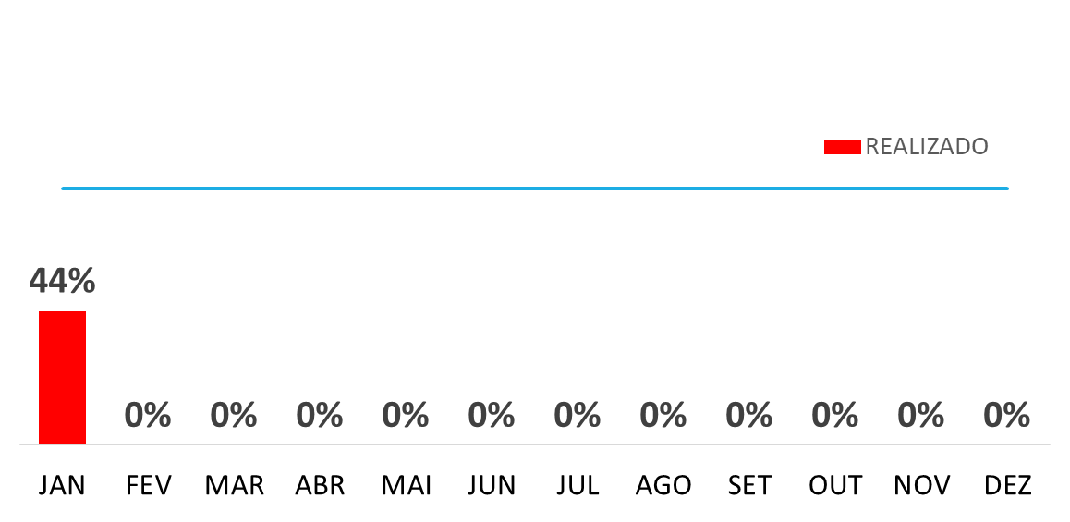

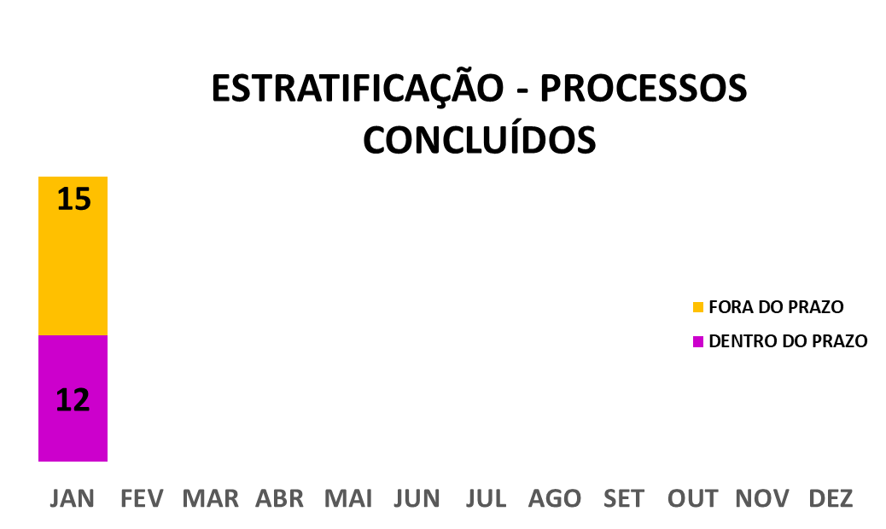
Avaliação de Desempenho
Atendimento das Notificações do TCE dentro do Prazo da Corte

Slide 28
Avaliação de Desempenho
Atendimento das Notificações do TCE dentro do Prazo da Corte

Slide 29
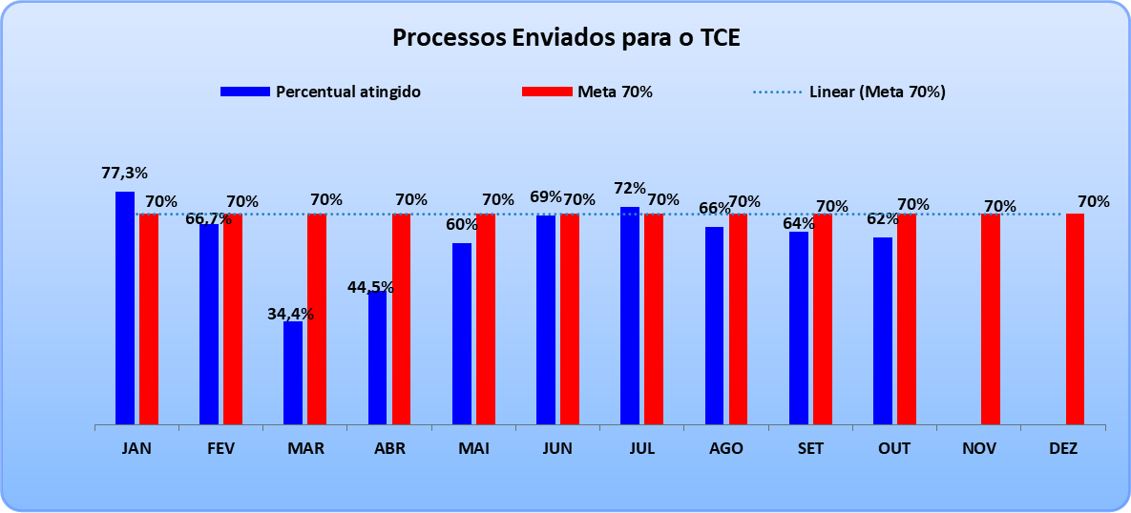
Avaliação de Desempenho
Envio dos Processos de Benefícios ao TCE para Registro no Prazo da Corte

Slide 30
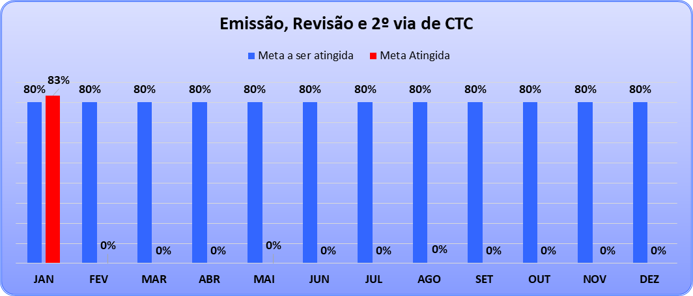
Avaliação de Desempenho
Certidão de Tempo de Contribuição

Slide 31
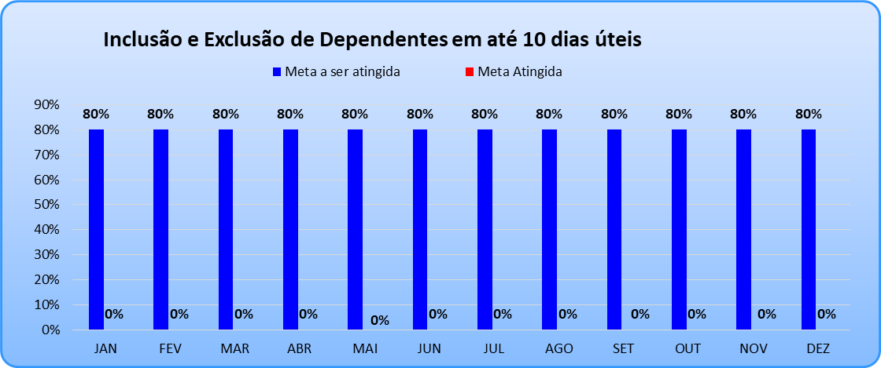
Avaliação de Desempenho
Inclusões e Exclusões de Dependentes em até 10 dias úteis

Slide 32
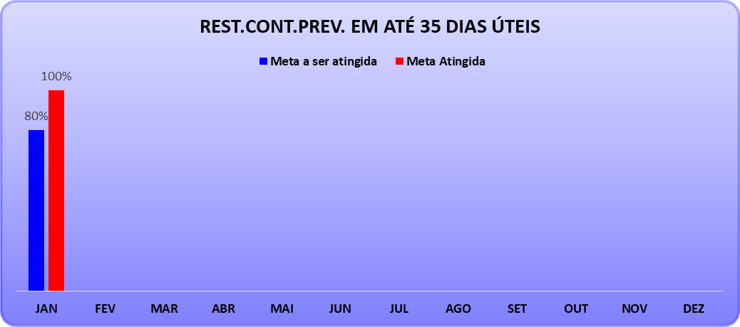
Avaliação de Desempenho
Rest. Cont. Prev. em até 35 dias úteis

Slide 33
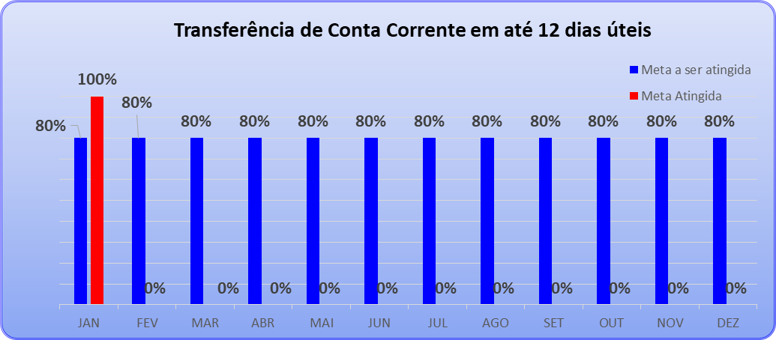
Avaliação de Desempenho
Transferência de Conta Corrente em até 12 dias úteis

Slide 34
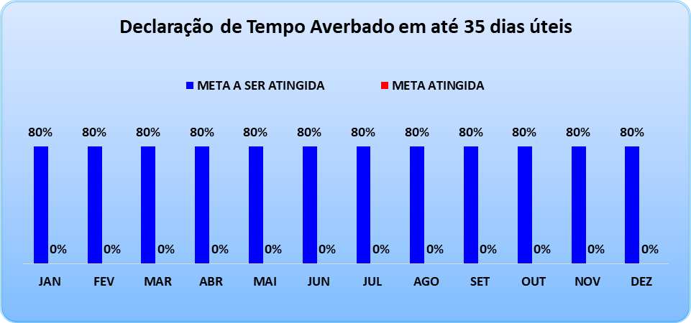
Avaliação de Desempenho
Declaração de Tempo Averbado em até 35 dias úteis

Slide 35
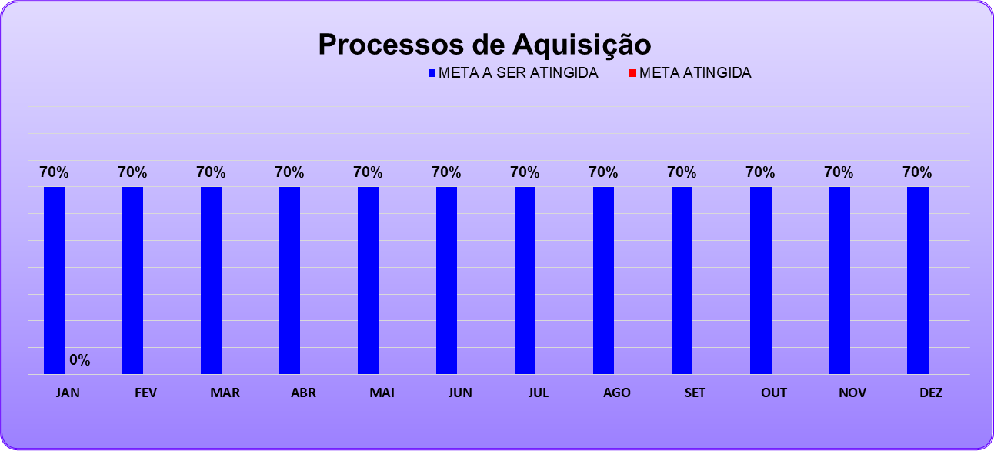
Avaliação de Desempenho
Processos de Aquisição

Slide 36
Avaliação de Desempenho
Processos de Aquisição

Slide 37
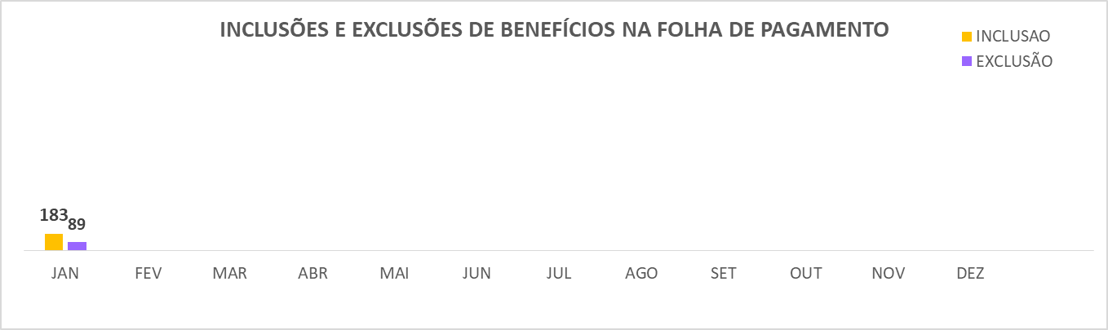
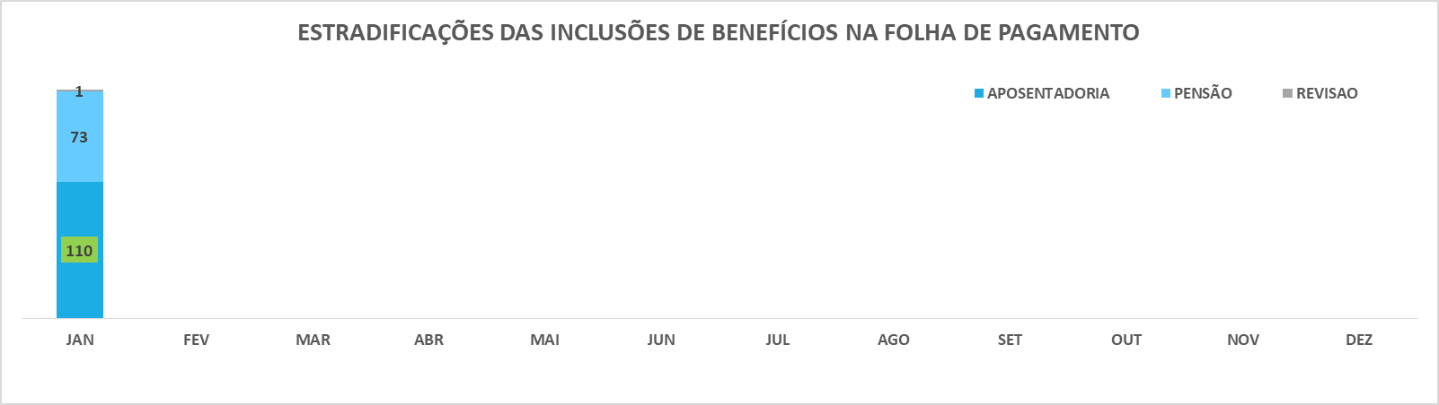
Avaliação de Desempenho
Inclusões e Exclusões de Benefícios na Folha de Pagamento

Slide 38
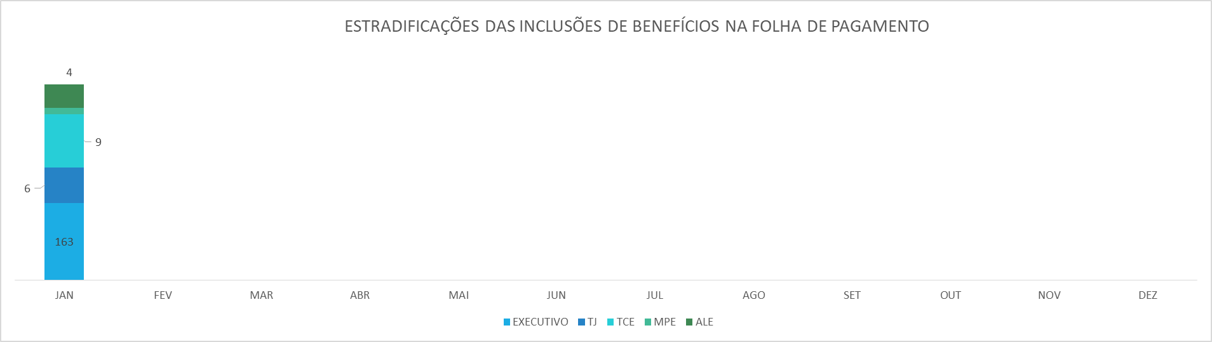
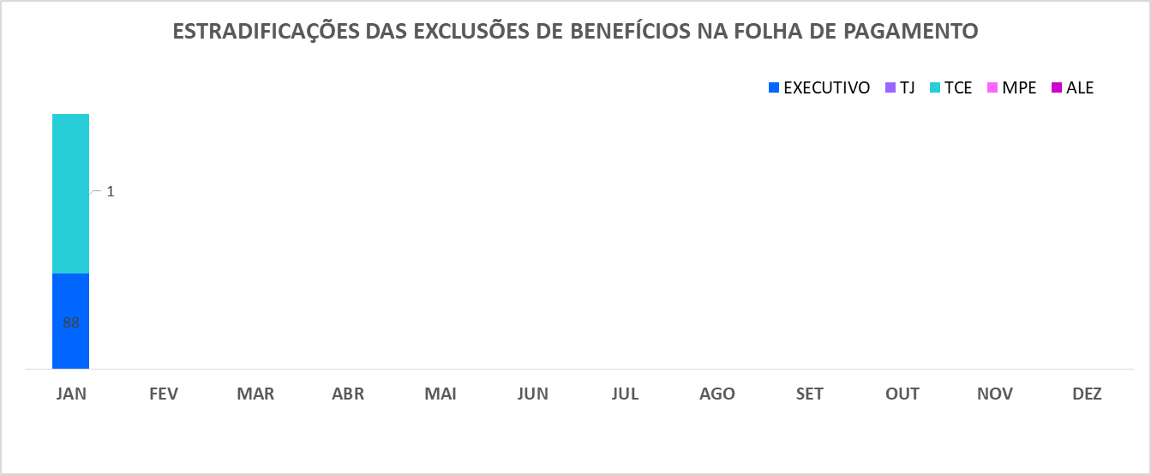
Avaliação de Desempenho
Inclusão de Novas Pensões na Folha de Pagamento

Slide 39
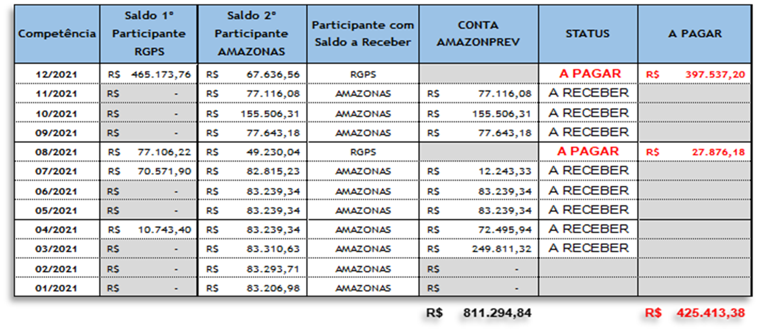
Avaliação de Desempenho
Compensação Previdenciária

Slide 40
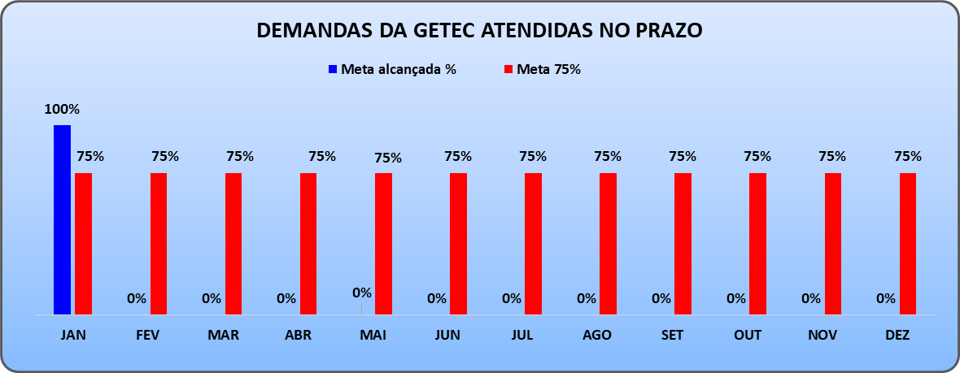
Avaliação de Desempenho
Demandas da GETEC atendidas no prazo

Slide 41
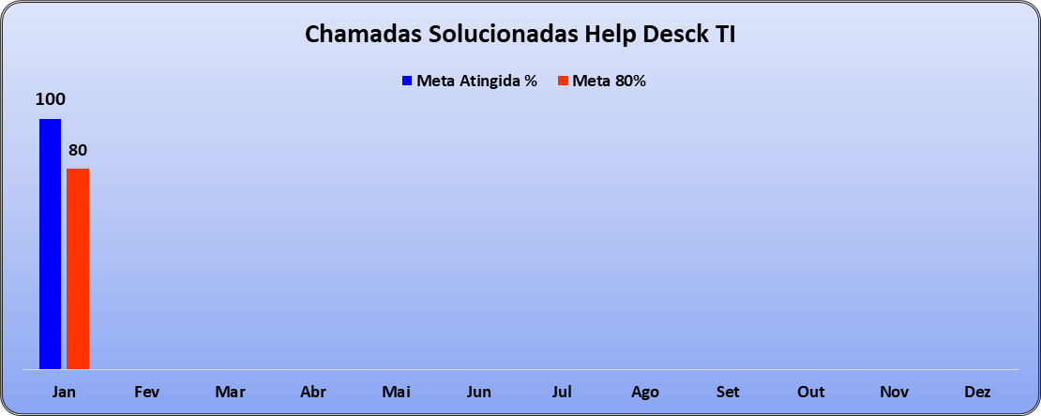
Avaliação de Desempenho
Chamadas Solucionadas Help Desck T.I.

Slide 42
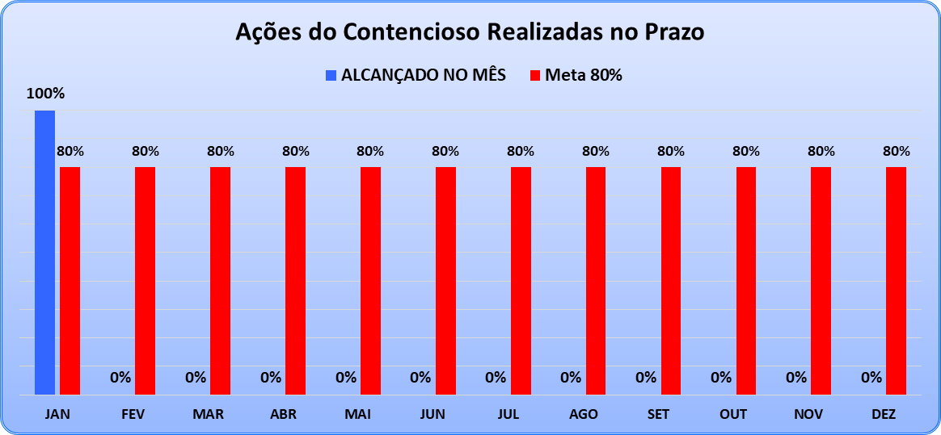
Avaliação de Desempenho
Gejur Contencioso

Slide 43
Avaliação de Desempenho
GEJUR – Produtividade Prev. Adm.

Slide 44
Avaliação de Desempenho
GEJUR – Produtividade Contencioso

Slide 45
Avaliação de Desempenho
Gejur Contencioso

Slide 46
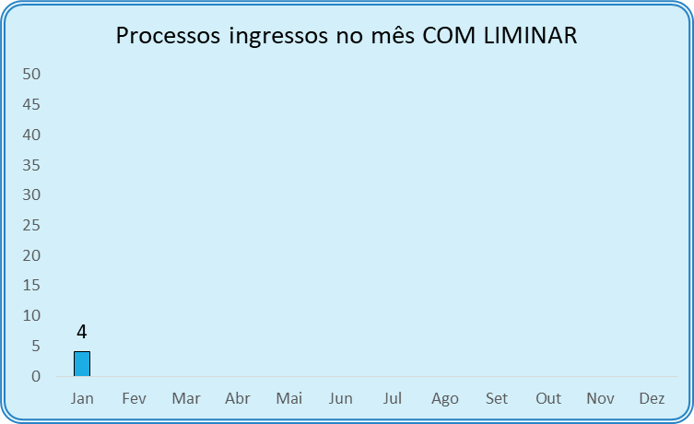
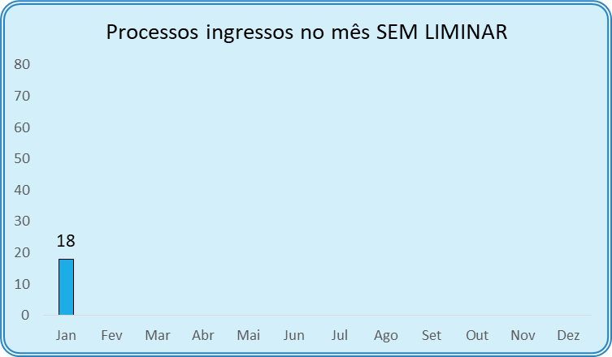
Avaliação de Desempenho
Gejur Contencioso
Não houve audiência no mês de Janeiro.

Slide 47
Avaliação de Desempenho
Produtividade GADIR

Slide 48
Foco no Cliente
Laudo CONTRIN

Slide 49
RECURSOS HUMANOS
ISO 9001 – Item X
Pro Gestão – Item Y

Slide 50
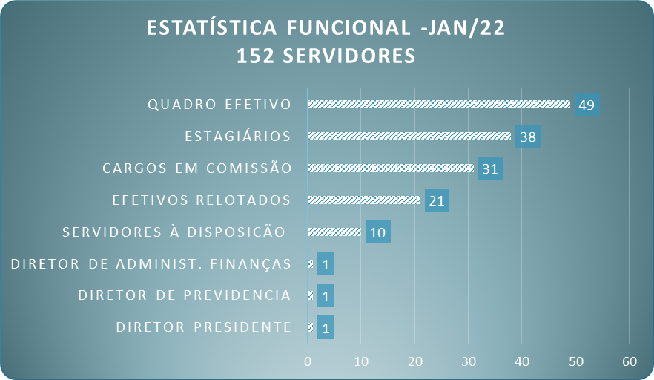
Recursos Humanos
Qtde. de Colaboradores, Estagiários e Terceirizados
Nota 1: Do total de 49 servidores do quadro efetivo, 3 exercem função de confiança.
Nota 2: Destacamos que a função de confiança a que se refere o texto, indica todo servidor do quadro permanente que se encontra investido em cargo de confiança, assessoramento ou chefia

Slide 51
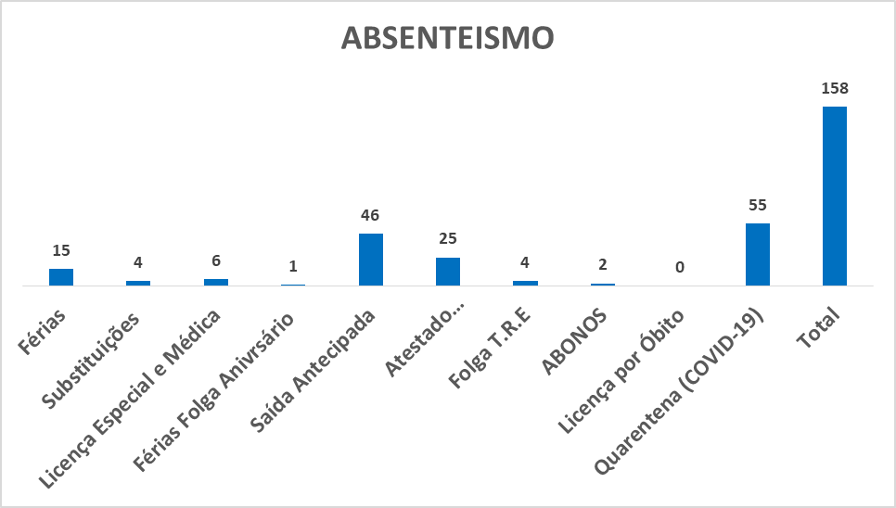
Recursos Humanos
Absenteísmo

Slide 52
AVALIAÇÃO DOS FORNECEDORES

Slide 53
AVALIAÇÃO DOS FORNECEDORES

Slide 54
AVALIAÇÃO DOS FORNECEDORES

Slide 55
AVALIAÇÃO DOS FORNECEDORES

Slide 56
PAGAMENTO DE CONTAS

Slide 57
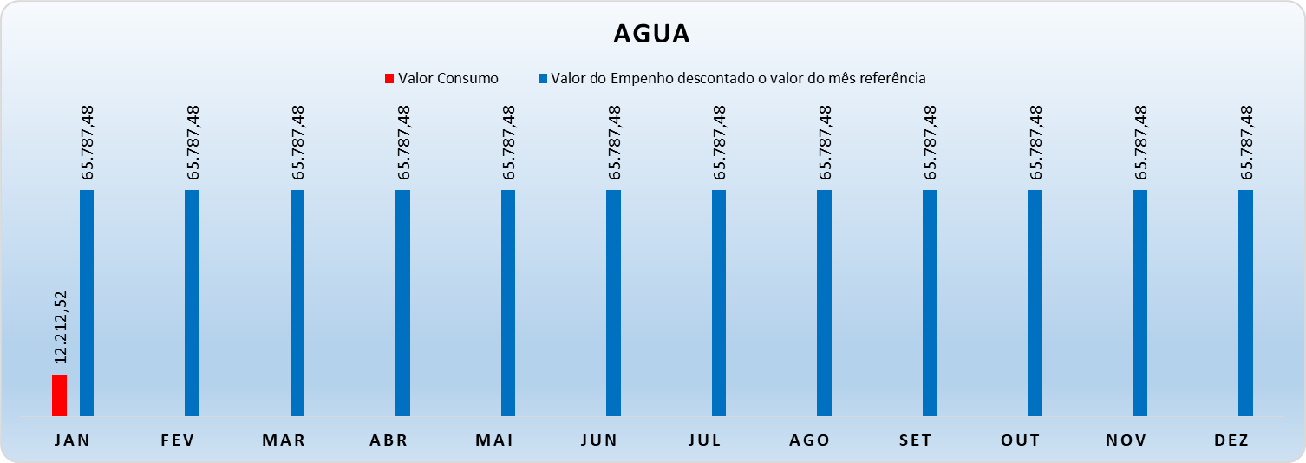
PAGAMENTO DE CONTAS
Consumo de Água

Slide 58
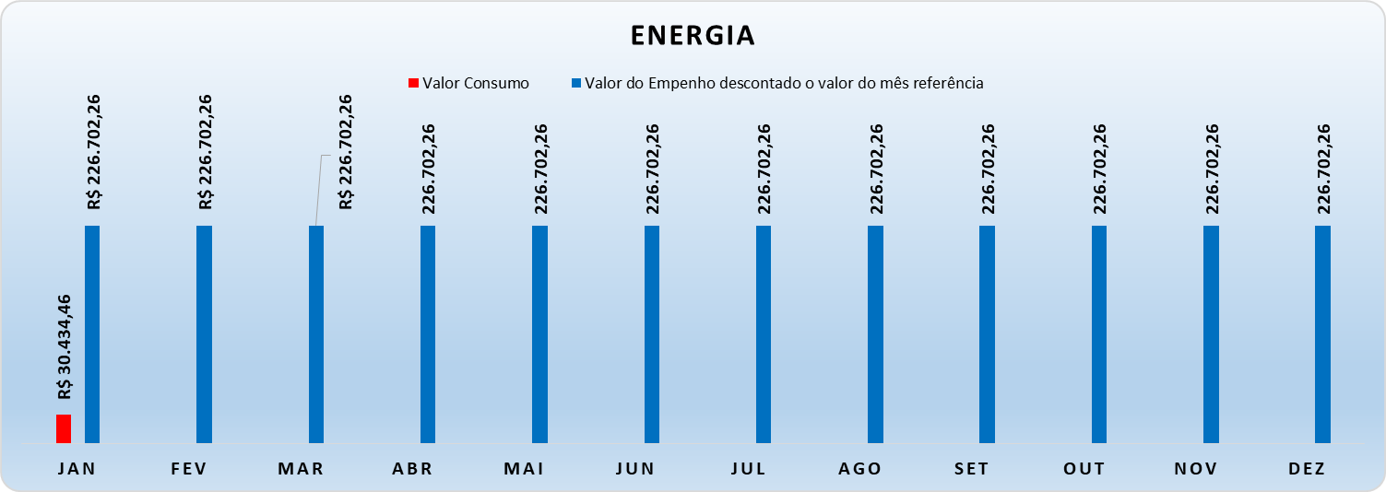
PAGAMENTO DE CONTAS
Consumo de Energia

Slide 59
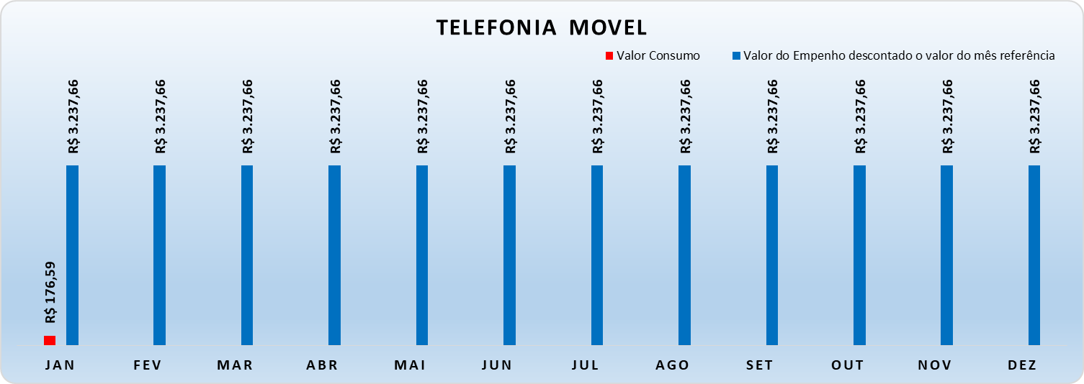
PAGAMENTO DE CONTAS
Consumo de Telefonia Móvel

Slide 60
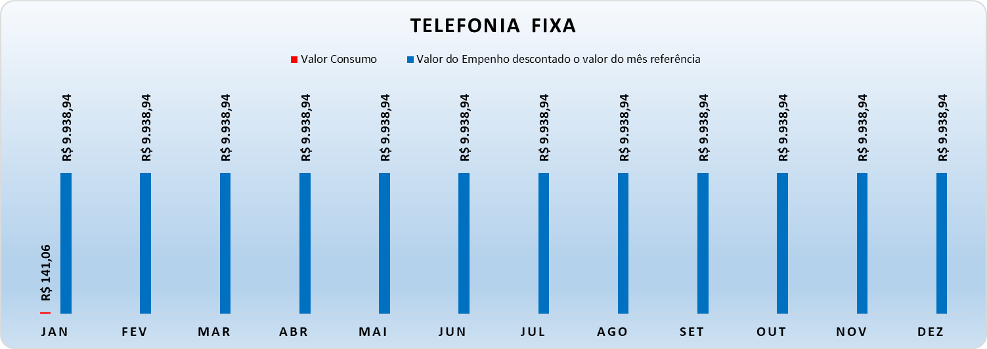
PAGAMENTO DE CONTAS
Consumo de Telefonia Fixa

Slide 61
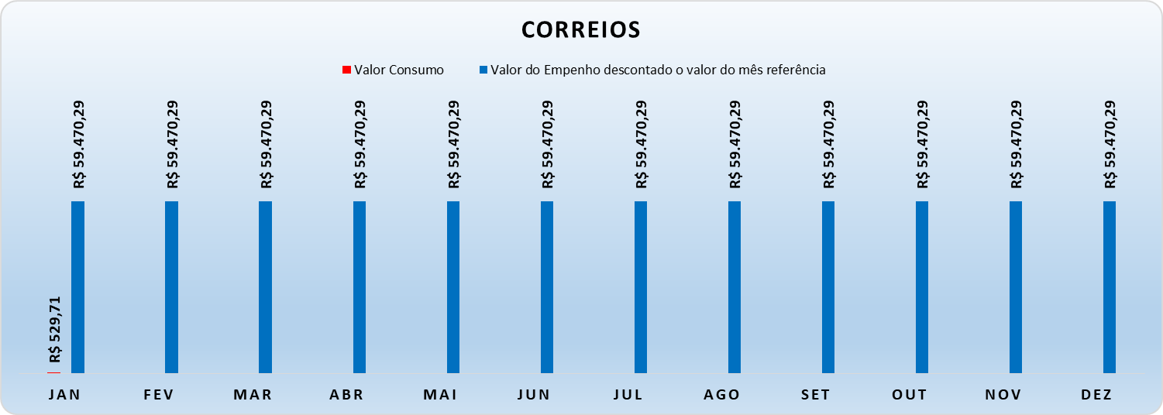
PAGAMENTO DE CONTAS
Consumo de Correios

Slide 62
PAGAMENTO DE CONTAS
Consumo de Táxi
Devido a falta de contrato, não houve despesas com táxi até o presente momento.

Slide 63
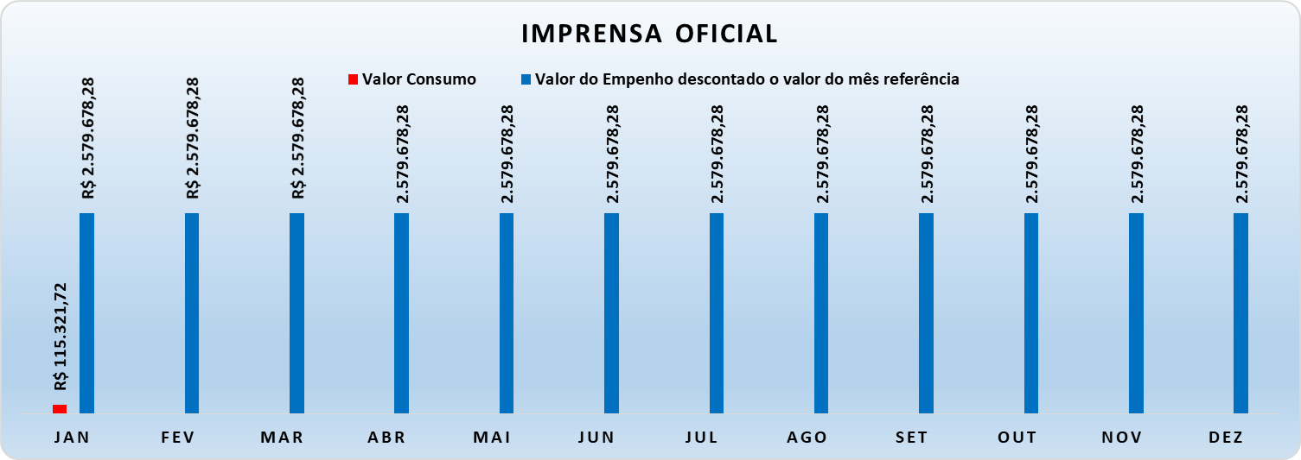
PAGAMENTO DE CONTAS
Consumo de Imprensa Oficial

Slide 64
AMAZONPREV
JAN-2022
SISTEMA DE GESTÃO INTEGRADO
NBR ISO 9001: 2015
PRO GESTÃO

